Slide 1
Modelo de Planejamento em RH
Prof.: Fábio Pinheiro
Aula: Modelo de Planejamento em RH

Slide 2
Modelos de Planejamento de RH
• O planejamento estratégico de RH pode ser formulado e desenhado após, isolada ou integradamente, o planejamento estratégico da empresa.
• Quando o planejamento estratégico de RH é feito após a elaboração do planejamento estratégico da empresa e procura adaptar-se a ele no sentido de contribuir para sua implementação, ele recebe o nome de PLANEJAMENTO ADAPTATIVO de RH.
Aula: Modelo de Planejamento em RH

Slide 3
Modelos de Planejamento de RH
• Quando o planejamento estratégico de RH é feito isoladamente pelos especialistas da área, sem nenhuma preocupação ou articulação com o planejamento estratégico da organização, como um planejamento introvertido e auto- orientado para a função de RH, ele recebe o nome de PLANEJAMENTO AUTÔNOMO e isolado de RH. Ambos – planejamento adaptativo e planejamento autônomo – não funcionam bem pelo fato de não estarem perfeitamente integrados no plano maior.
• O ideal é o planejamento estratégico de RH integrado ao planejamento estratégico da organização.
Aula: Modelo de Planejamento em RH

Slide 4
Modelos de Planejamento de RH
• Para alcançar todo o seu potencial de realizações, a organização precisa ter pessoas adequadas e disponíveis para o trabalho a ser realizado.
• Assim todos os gerentes devem estar seguros de que os cargos sob sua responsabilidades estão ocupados por pessoas capazes de desempenhá-los adequadamente.
• Isso requer um cuidadoso planejamento estratégico de RH.
• Existem vários modelos de planejamento de RH.
• Alguns são genéricos e abrangem toda a organização, enquanto outros são específicos para determinados níveis ou unidades organizacionais.
Aula: Modelo de Planejamento em RH

Slide 5
Modelo de Planejamento Integrado
• É um modelo mais amplo e abrangente. Do ponto de vista de provisão de insumos humanos, o planejamento integrado leva em conta quatro fatores ou variáveis intervenientes, a saber:
Volume de produção planejado pela organização.
B) Mudanças tecnológicas dentro da organização que alterem a produtividade do pessoal.
C) Condições de oferta e procura no mercado e comportamento da clientela.
D) Planejamento de carreiras dentro da organização.
Aula: Modelo de Planejamento em RH

Slide 6
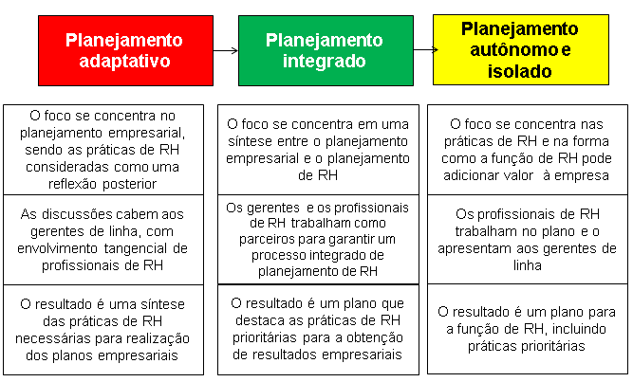
Alternativas de fusão entre o planejamento estratégico e o de RH
Aula: Modelo de Planejamento em RH

Slide 7
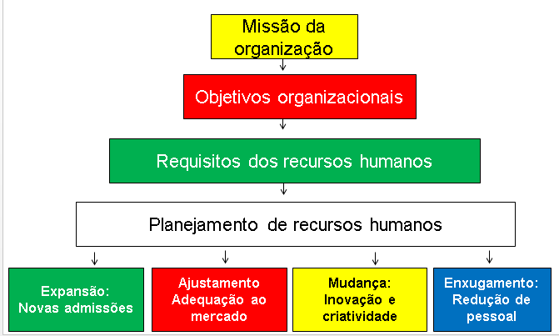
As Alternativas do Planejamento Estratégico
Aula: Modelo de Planejamento em RH

Slide 8
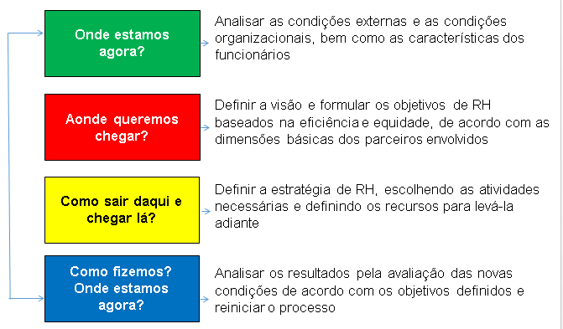
O processo de planejamento e a abordagem do diagnóstico
Aula: Modelo de Planejamento em RH

Slide 9
Fatores que intervêm no Planejamento de RH
•Além dos elementos levados em conta nos vários modelos de planejamento de RH, existem inúmeros outros fatores intervenientes, como o absenteísmo, a rotatividade e a mudança nos requisitos da força de trabalho.
• Estes fatores intervenientes provocam fortes alterações no planejamento de RH.
Aula: Modelo de Planejamento em RH

Slide 10
Absenteísmo
• Ter funcionários nem sempre significa tê-los trabalhando durante todos os momentos do horário de trabalho.
• As ausências dos empregados ao trabalho provocam certas distorções quando se refere ao volume e disponibilidade da força de trabalho ausências são faltas ou atrasos ao trabalho.
Aula: Modelo de Planejamento em RH

Slide 11
Rotatividade de pessoal (Turn over)
A rotatividade de pessoal é o resultado da saída de alguns funcionários e a entrada de outros para substituí-los no trabalho.
As organizações sofrem um processo contínuo e dinâmico, ou seja, entropia negativa.
Isso significa que elas estão sempre perdendo energia e recursos e precisam alimentar-se de mais energia e recursos para garantir equilíbrio.
Aula: Modelo de Planejamento em RH

Slide 12
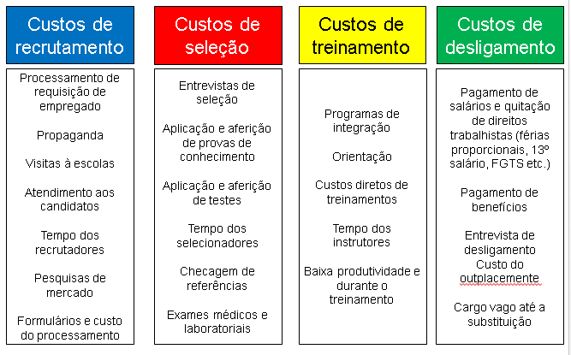
Os custos de reposição em função da rotatividade
Aula: Modelo de Planejamento em RH

